Slide 1
игра
«Что нас окружает»

Slide 2
4 тура 1 тур: «Человек. Правда или ложь» 2 тур: «А это точно съедобное?» 3 тур: «Природа. Правда или ложь» 4 тур: « О чём вообще речь?»

Slide 3
Правила игры 1 тур: В отведенное время дать ответы на заданные вопросы – правда +, ложь -. Ответы заносить в бланки. 2 тур: Угадать, что изображено на экране. У каждой команды только одна попытка дать верный ответ. Отвечает команда, первая поднявшая флажок. В случае, если ни одна команда не дала верный ответ, балл переносится на следующий вопрос. 3 тур: В отведенное время дать ответы на заданные вопросы – правда +, ложь -. Ответы заносить в бланки. 4 тур: Угадать, о чем говорит ведущий. У каждой команды только одна попытка дать верный ответ. Отвечает команда, первая поднявшая флажок.

Slide 4
1 тур «ЧЕЛОВЕК. ПРАВДА ИЛИ ЛОЖЬ»

Slide 5
ПРАВДА

Slide 6
ЛОЖЬ

Slide 7
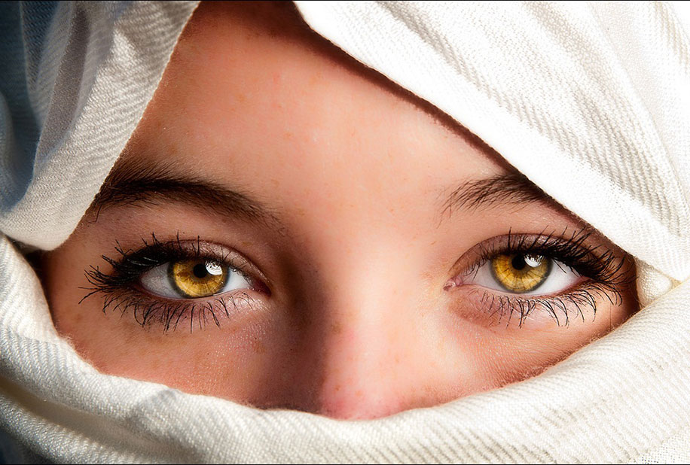
ПРАВДА

Slide 8
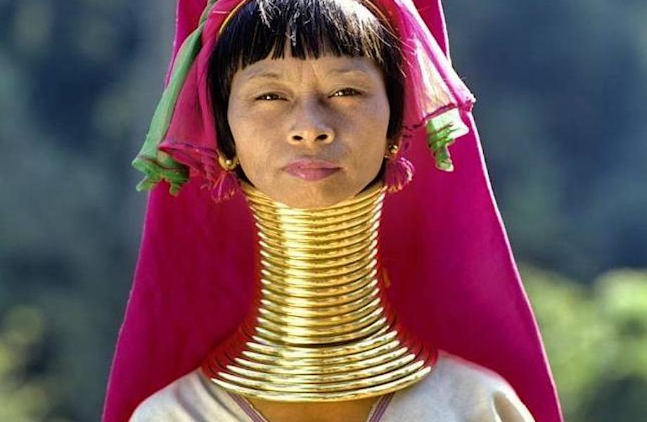
ПРАВДА

Slide 9
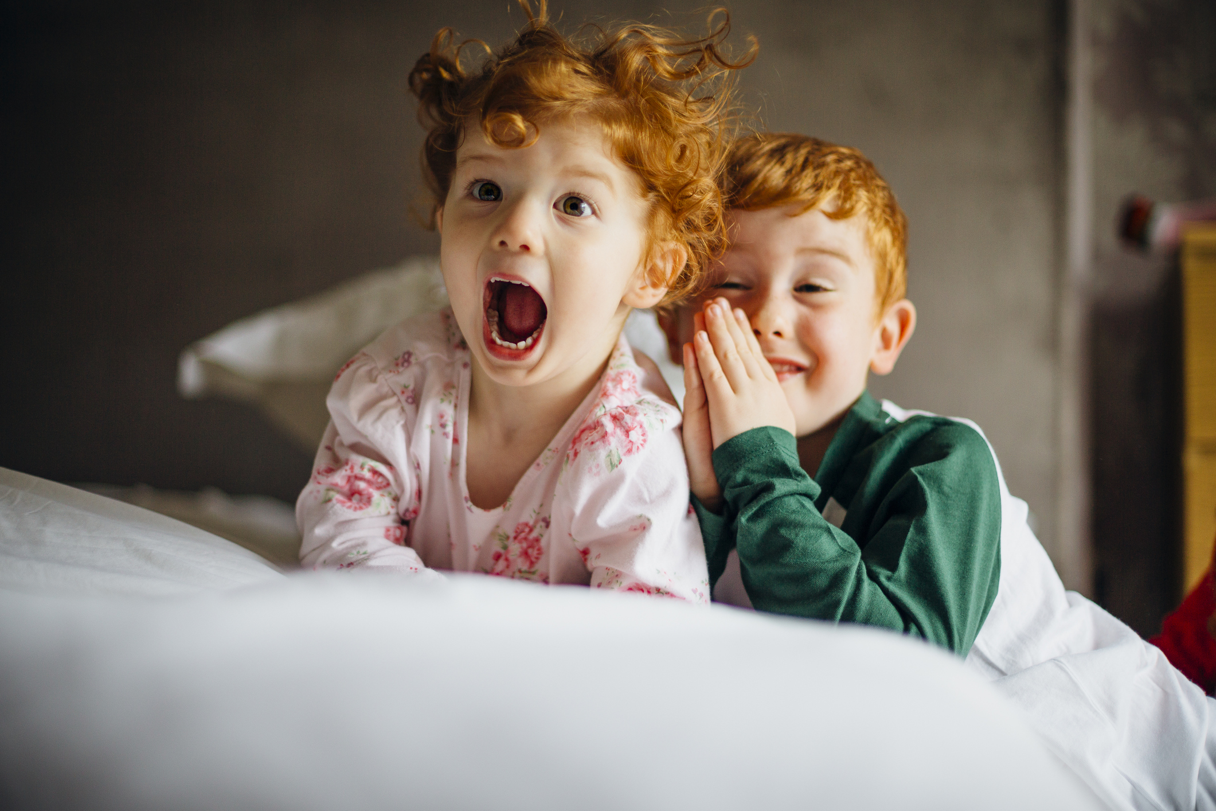
ПРАВДА

Slide 10
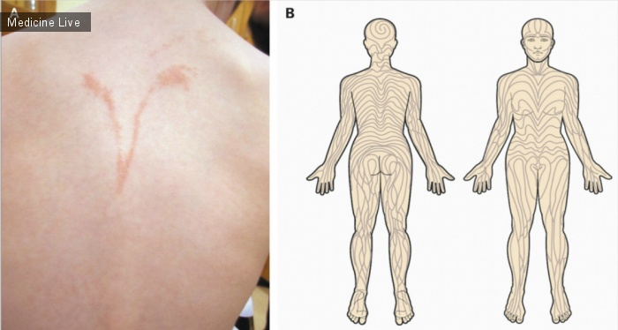
ПРАВДА

Slide 11
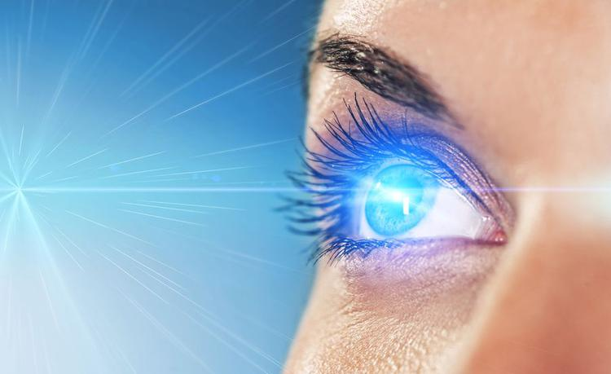
ЛОЖЬ

Slide 12
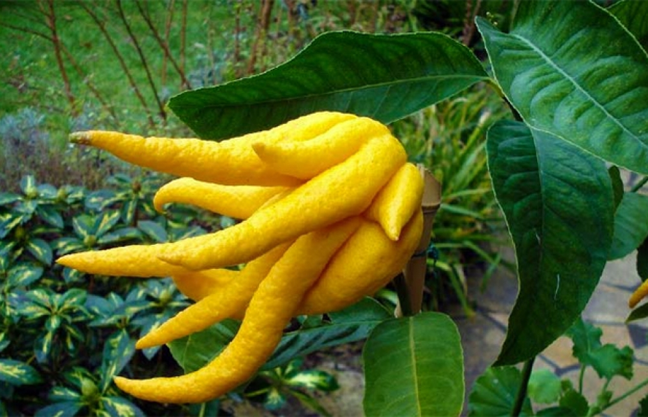
2 тур «А это точно съедобное?»

Slide 13
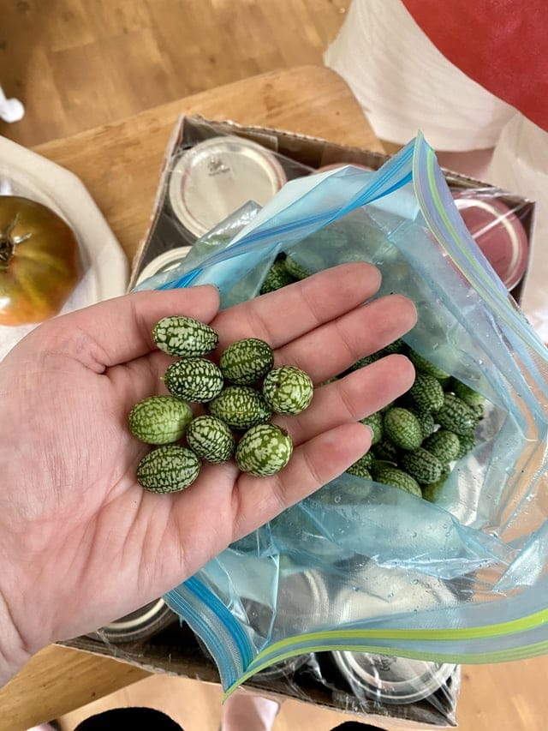
Что это?

Slide 14
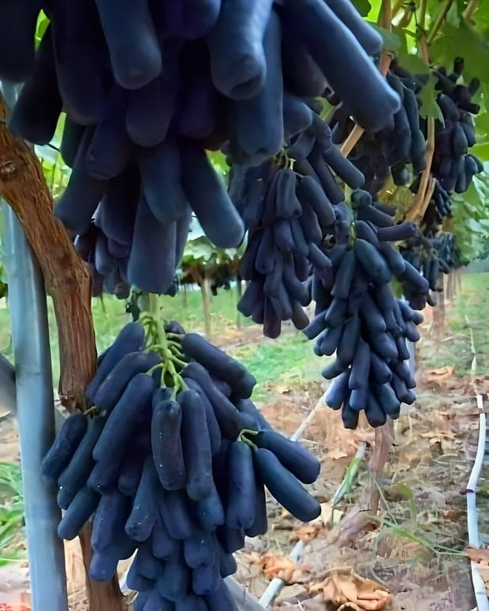
Что это?

Slide 15
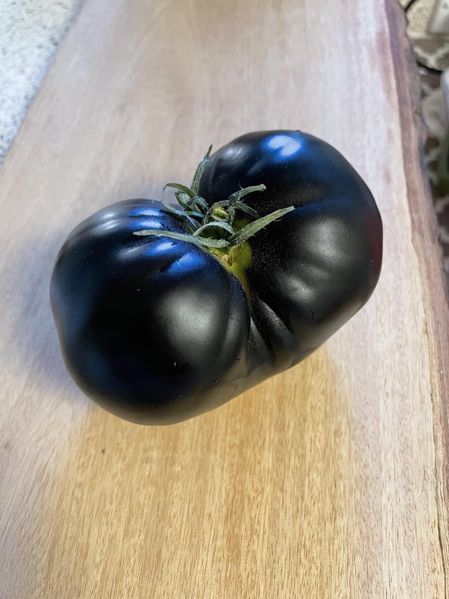
Что это?

Slide 16
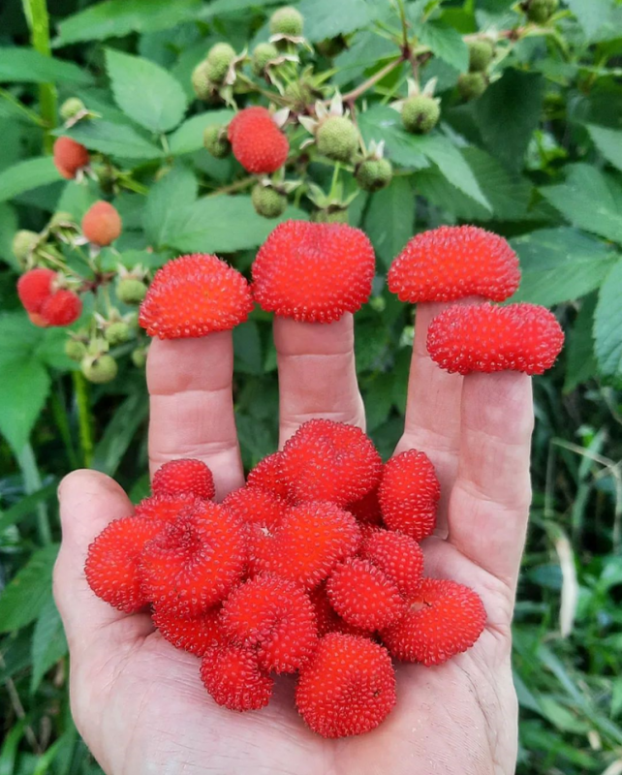
Что это?

Slide 17
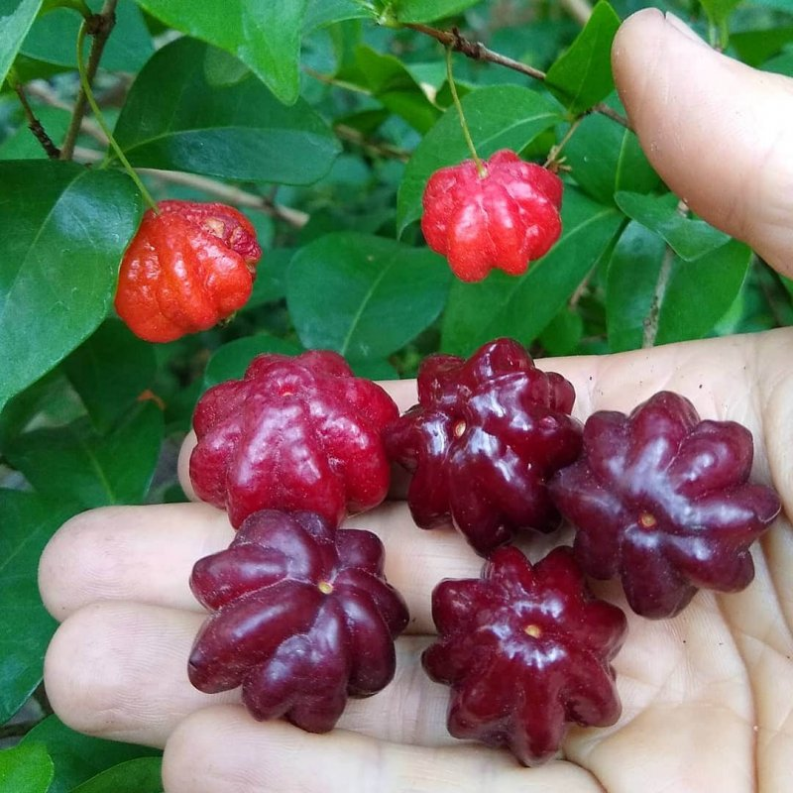
Что это?

Slide 18
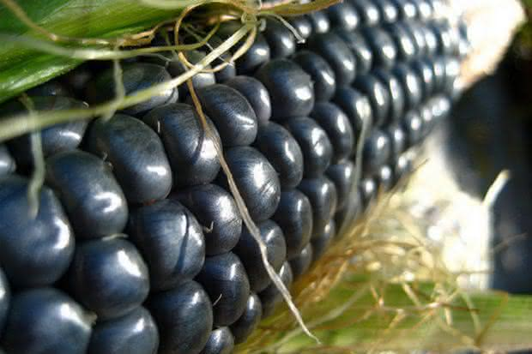
Что это?

Slide 19
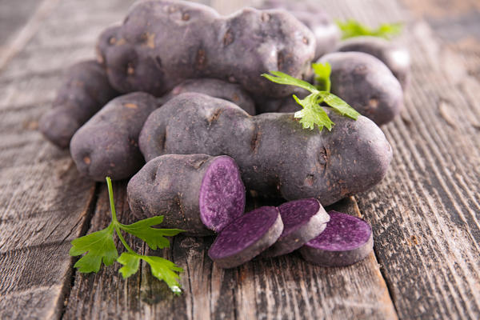
Что это?

Slide 20
3 тур «ПРИРОДА. ПРАВДА ИЛИ ЛОЖЬ»

Slide 21
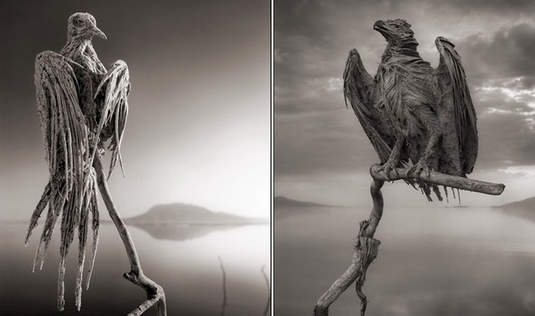
ПРАВДА

Slide 22
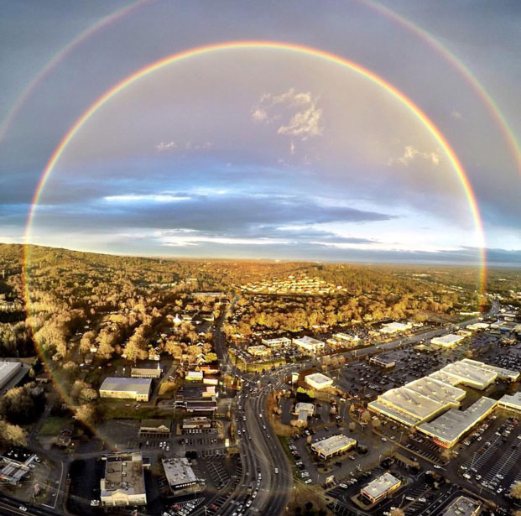
ЛОЖЬ

Slide 23
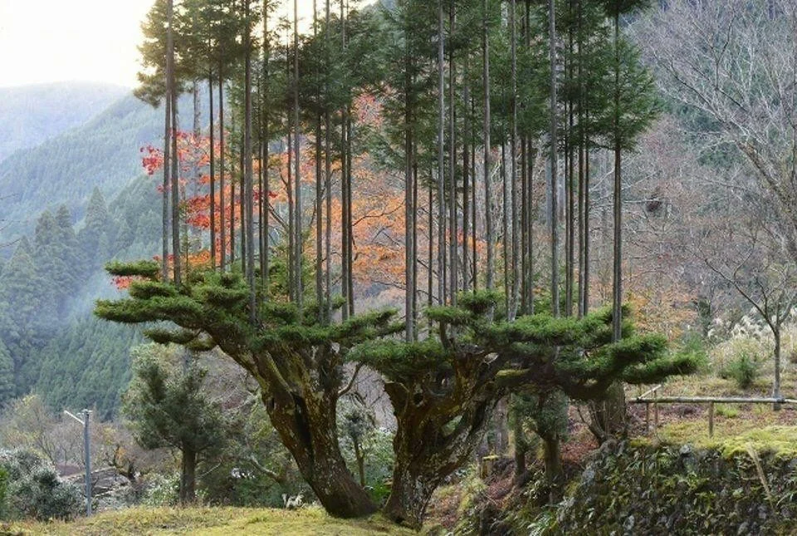
ПРАВДА

Slide 24
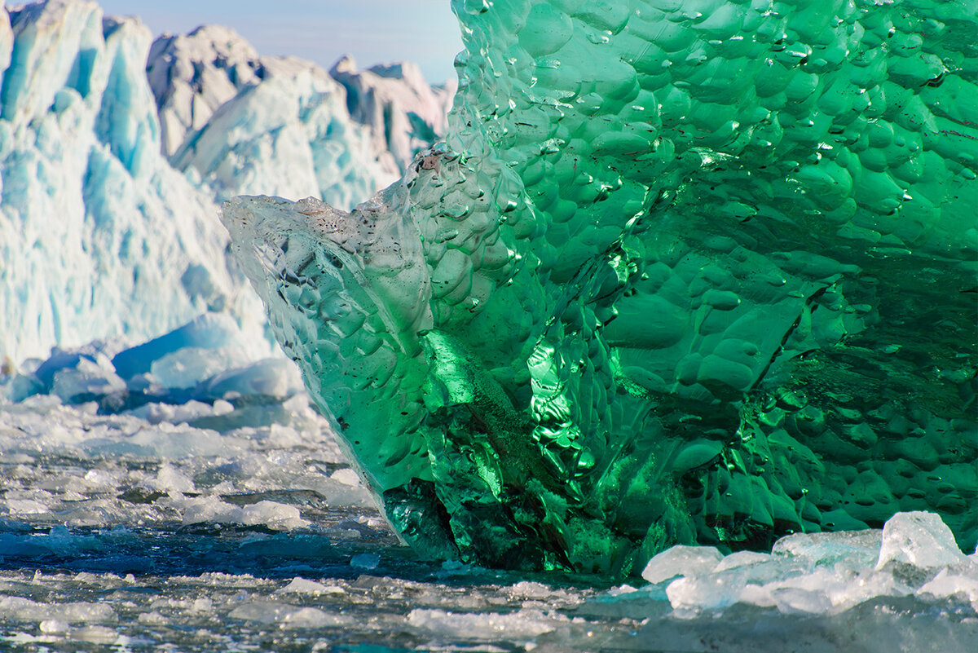
ЛОЖЬ

Slide 25
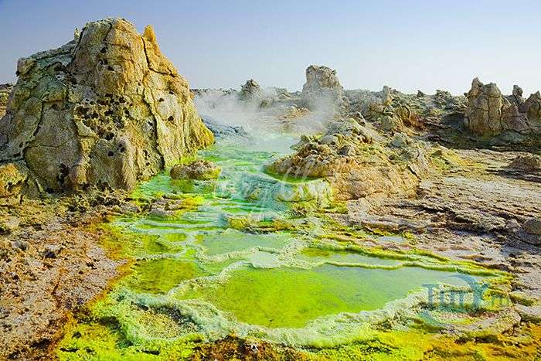
ПРАВДА

Slide 26
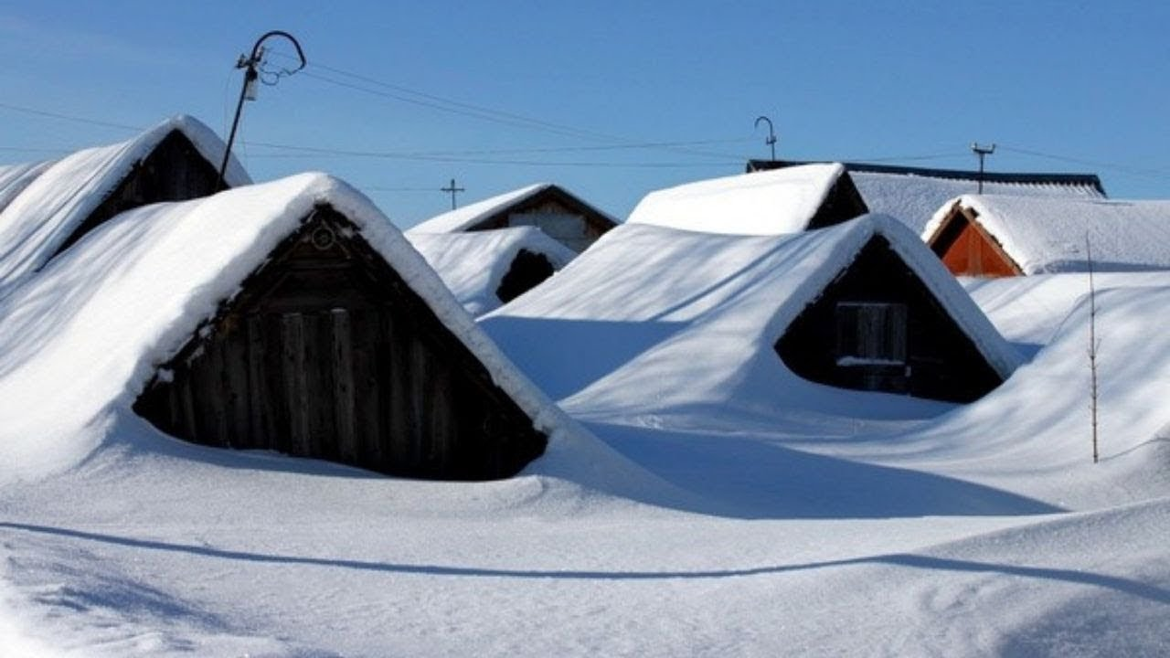
ПРАВДА

Slide 27
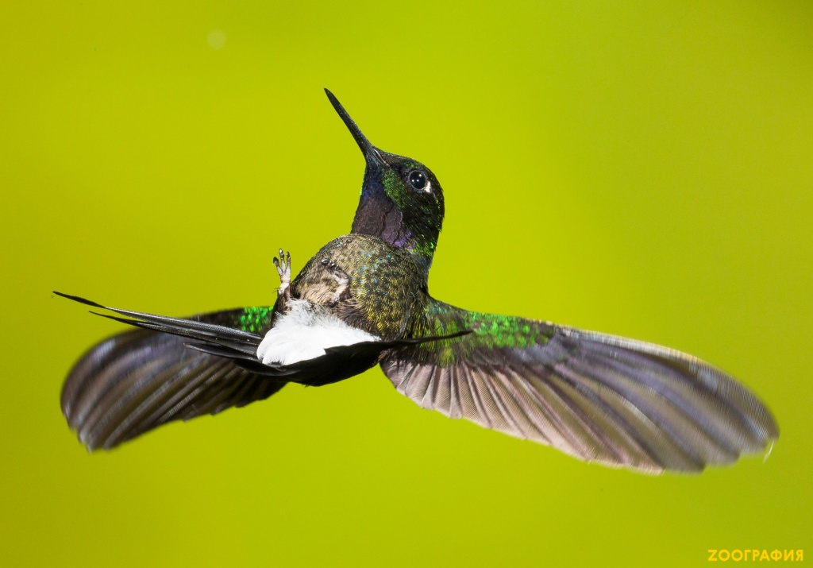
ЛОЖЬ

Slide 28
4 тур «О ЧЕМ ВООБЩЕ РЕЧЬ?»

